Slide 1
Analyse vs. konstatering
Sådan kommer du i dybden med din historiske analyse

Slide 2
Analyse i historie
Ofte fokus på historiske kilder
Stor mængde fagbegreber omkring kildekritik
Men anvendelse af fagbegreber garanterer ikke analyse

Slide 3
Konstatering eller analyse?
Fagbegreber anvendes ofte konstaterende
Konstatering ligger et sted mellem redegørelse og analyse
Analysen bruger begreberne til at komme dybere ned i teksten

Slide 4
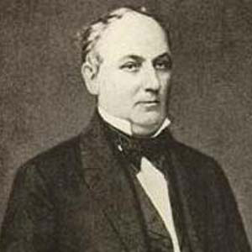
Kildeeksemplet
The Mudsill Theory fra 1858
Talen blev holdt af James Henry Hammond i det amerikanske senat
Talen var et forsvar for slaveriet og viser den store forskel på nord og syd umiddelbart før borgerkrigen

Slide 5
Eksempel på konstatering
”Talen af James Henry Hammond er en førstehåndskilde med en klar tendens.”
Fagbegreber anvendes
Ingen dybde

Slide 6
Eksempel på analyse
”Talen af James Henry Hammond er en førstehåndskilde, da det er en direkte gengivelse af hans tale – dette giver os en sydstatsmands klare holdning til slaverispørgsmålet uden filter, med en klar, racistisk tendens, hvilket blandt andet ses i hans beskrivelse af sorte som havende en lav intelligensgrad.”
Langt mere dybde
De anvendte begreber anvendes og retfærdiggøres

Slide 7
Baggrundsviden
Dybde i analysen kræver også baggrundsviden
Man skal altså være godt inde i kildens tid, personer og generelle kontekst
Dette skal gerne ses i analysen

Slide 8
Citater
Husk at anvende citater i analyser
Undgå for mange – det kan hurtigt blive ensformigt
Bedre med få stærke citater
Huskeregel: I en opgave skal du gerne bruge mere end dobbelt så meget plads på analysen af citatet end på citatet selv

Slide 9
Citateksempel
”Vore slaver er sorte, af en anden og ringere race. Den status, vi har givet dem, er en ophøjelse. De er ophøjet fra den tilstand, hvori Gud først skabte dem, ved at blive vore slaver”
Igen en tydelig tendens, nu også religiøs
Baggrundsviden om slavers forhold kan inddrages
Slavernes status som ‘ophøjede’ kan kritiseres

Slide 10
Opsamling
Fagbegreber må ikke stå for sig selv
Anvend baggrundsviden
Udnyt citater til dybdegående analyse

Slide 11
Analyse vs. konstatering
Sådan kommer du i dybden med din historiske analyse

